Slide 1
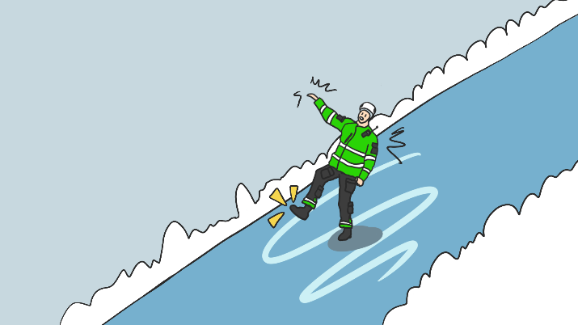
Læringsark
29.01.2024 – Fall på islagt fortau – Ryggskade
Hva | Montør skled og falt på islagt fortau etter utført oppdrag i bygård i Oslo. Falt på ryggen.
Årsak(er) | Fortauet var ikke strødd og det ble ikke benyttet brodder. Uoppmerksom på at fortauet var islagt. Hadde ikke brodder tilgjengelig.
Konsekvens | Middels- Forstrukket / forslått rygg. 10 dager fravær. Tilrettelagt arbeid 10 dager.
Potensiale | Alvorlig- Bruddskader - rygg/hodeskade.
Læringspunkter
Brodder skal alltid være tilgjengelig vinterstid. Se an forholdene i området man skal bevege seg i og tenk egensikkerhet for å unngå personskader som kan få alvorlige konsekvenser.

